Slide 1
Преподавание предметов «Иностранный язык» и «Второй иностранный язык»

Slide 2
Учебно-методическое обеспечение преподавания иностранного языка в условиях введения ФГОС ООО
Выбор учебников осуществляется общеобразовательной организацией самостоятельно, исходя из особенностей основной образовательной программы и контингента учащихся.
При концентрическом подходе к обучению на протяжении всего периода обучения необходимо придерживаться одной выбранной линии УМК, в целях сохранения преемственности дидактических единиц, методологических и методических подходов.
Выбор УМК по иностранному производится независимо от систем обучения в начальной школе.

Slide 3
Нормативные акты
Закон РФ от 29.12.2012 № 273 ФЗ «Об образовании в Российской Федерации», статьи 8, 18, 28, 35, 47, 79, 108
Порядок формирования Федерального перечня учебников, рекомендуемых к использованию при реализации имеющих государственную аккредитацию образовательных программ начального общего, основного общего, среднего общего образования, утвержденный приказом Минобрнауки России от 18.07.2016 № 870 )
Приказ Минобрнауки России от 31.03.2014 № 253 «Об утверждении федерального перечня учебников рекомендуемых к использованию при реализации имеющих государственную аккредитацию программ начального общего, основного общего, среднего общего образования» с внесенными изменениями
от 09.06.2016 № 699 «Об утверждении перечня организаций, осуществляющих выпуск учебных пособий, которые допускаются к использованию при реализации имеющих государственную аккредитацию образовательных программ НОО, ООО, СОО
ФЗ от 05.04.2013 № 44-ФЗ «О контрактной системе закупа учебников»

Slide 4
Информационные документы
Письмо Минобрнауки России от 29.04.2014 N 08-548 «О федеральном перечне учебников»
Письмо Минобрнауки России от 08.12.2011 № МД-1634/03 «Об использовании учебников в образовательном процессе»
Письмо Минобрнауки России от 02.02.2015 N НТ-136/08 «О федеральном перечне учебников»
Письмо Минобрнауки России от 31.01.2017 N ОВ-83/7 «Об обеспечении учебными изданиями (учебниками и учебными пособиями) обучающихся с ОВЗ»
Письмо Рособрнадзора от 11.08.2016 N 05-455 «Об использовании учебников»

Slide 5

Баранова «Звездный английский» 2-4 классы
Состав УМК:
Учебник со встроенной книгой для чтения и настольными играми в каждой части. Состоит из двух частей и содержит модульную структуру.
Рабочая тетрадь для работы в классе и дома
Языковой портфель – творческая самостоятельная деятельность ребенка
Контрольные задания (задания для контроля после модуля, тесты для промежуточного и итогового контроля)
Книга для учителя (поурочные планы, ключи к учебнику и другим пособиям УМК, дополнительные упражнения и игры)
Сборник примерных рабочих программ для 2-11 классов
Аудиокурс, видеокурс, сайт дополнительных образовательных ресурсов www.prosv.ru/umk/english-starlight

Slide 6

Быкова, Дули «Spotlight»
Состав УМК
Учебник
Рабочая тетрадь
Языковой портфель
Сборник упражнений
Книга для родителей
Книга для учителя

Slide 7

Вербицкая, Эббс, Уорелл «Forvard»
Состав УМК
Учебник в двух частях + аудиокурс
Рабочая тетрадь
Книга для учителя

Slide 8
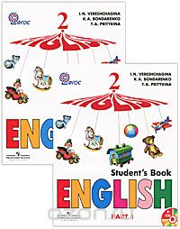
Верещагина, Бондаренко, Притыкина Английский язык
Состав УМК.
учебники с электронными приложениями (аудиокусы к учебникам); - рабочие тетради; - контрольные и проверочные работы; - книги для чтения; - книга для чтения летом (2 класс); - книги для учителя; - рабочие программы (2-4 классы).

Slide 9
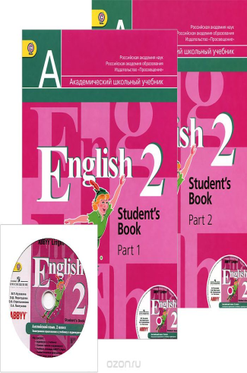
Кузовлев, Лапа, Перегудова. Английский язык
Состав УМК:
Учебник (2 часа в неделю)+аудиокурс – выпущен вариант для слабовидящих
Рабочая тетрадь
Книга для чтения (3 и 4 классы)
Книга для учителя
Прописи (2 класс)
Контрольные задания (2-4 классы)+ аудиокурс (тексты для восприятия речи на слух)
Грамматические справочники с упражнениями (правила с иллюстрациями и примерами)
Интернет-поддержка www.prosv/ru/umk/english-we

Slide 10

Комарова, Ларионова, Перрет «Brilliant»
Состав УМК:
Учебник + аудиокурс
Рабочая тетрадь
Книга для учителя
Комплект демонстрационных карточек к учебникам Ю.А. Комаровой, И.В. Ларионовой, Ж. Перретт «Английский язык. Brilliant» 2-4 классы.

Slide 11

Бим, Рыжова, Садомова Немецкий язык 2-11 классы
Состав УМК: Сборник примерных рабочих программ 2-11
Учебники 2-4 в двух частях
Рабочие тетради 2-4 в двух частях
Книги для учителя для 2-4
Словарная тетрадь. 2 класс
Книга для чтения. 4 класс
Аудиокурс на сайте
Интернет поддержка www.prosv.ru/umk/bim
Учебники для 5-9 классов
Рабочие тетради для 5-9
Книги для учителя для 5-9
Книга для чтения 5-6
Сборник упражнений 5-9
Аудиокурс на сайте
Учебники, тетради 10 и 11 класс (база)
Книги для учителя 10 и 11 классы (базовый уровень)

Slide 12
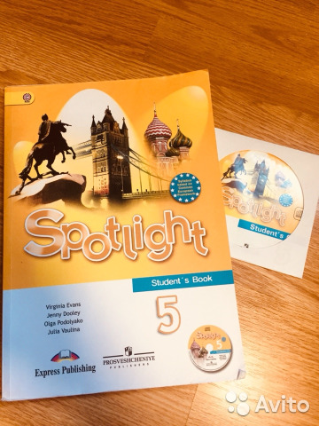
Ваулина Ю.Е., Дули Д., Подоляко О.Е. и др. Английский язык. («Spotlight»)
Методическая поддержка: http://www.prosv.ru/umk/spotlight/default.aspx
Состав УМК:
Учебник
Рабочая тетрадь
Языковой портфель

Slide 13
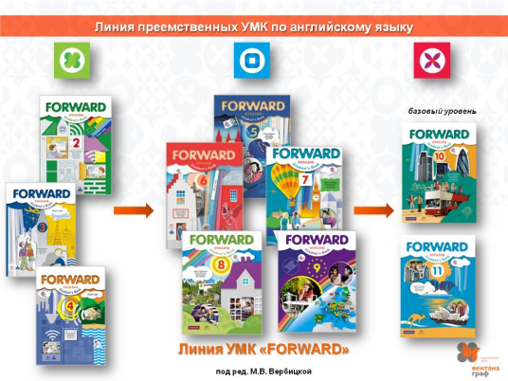
Вербицкая М.В., Эббс Б., Уорелл Э. и др. Английский язык. («Forward»)
Методическая поддержка: http://vgf.ru/pedagogu/
Metod.aspx
УМК состоит:
Учебник
Рабочая тетрадь
Методическое пособие «Проектирование курса»

Slide 14

Тер-Минасова С.Г., Узунова Л.М., Курасовская Ю.Б., Робустова В.В. Английский язык.[«Favourite»]
Методическая поддержка: http://www.akademkniga.ru/catalog/16/1357/

Slide 15

Афанасьева О.В., Михеева И.В., Баранова К.М «Rainbow English»
Методическая поддержка: http://www.drofa.ru/26/
Состав УМК:
Учебник
Рабочая тетрадь
Рабочая программа 5-9, 10-11

Slide 16

Верещагина И.Н., Афанасьева О.В. Английский язык. («English») Просвещение
Методическая поддержка: http://www.prosv.ru/umk/
vereshchagina/default.aspx
УМК рассчитан на обучение предмету не менее 5 ч. в
неделю.
УМК состоит:
Учебник
Рабочая тетрадь
Методическое пособие

Slide 17

Баранова К. М., Дули Д., КопыловаВ., Мильруд Р. П., Эванс В. «Английский язык» (Starlight)
Методическая поддержка: http://www.prosv.ru/umk/starlight

Slide 18

Комарова Ю.А., Ларионова И.В., Грейнджер К. Английский язык.
Рабочая программа и книга для учителя:
http://www.russkoeslovo.ru/new/metodics/
5 3.html

Slide 19
УМК для изучения учебного предмета «Второй иностранный язык»

Slide 20

Аверин М.М., Джин Ф., Рорман Л. и др. Немецкий язык. «Горизонты»
Методическая поддержка
http://www.prosv.ru/umk/ horizonte/
совместный проект издательства «Просвещение» и немецкого издательства «Cornelsen» (г. Берлин).
Рабочие программы (5—9 классы);
Учебник;
Рабочая тетрадь с аудиоприложением;
Книга для учителя;
Контрольные задания (5—6, 7—8 классы);
Рабочие листы (5, 6, 7 классы).
Notes:
материалы содержат дифференцированные задания для учеников с разным уровнем подготовки;
возможность использования при обучении по УМК технологии работы в форуме, работы над проектами;
материалы серии включают современный страноведческий компонент по немецкоязычным странам и России;
содержит задания игрового и творческого характера;
материалы содержат дифференцированные задания для учеников с разным уровнем подготовки;
возможность использования при обучении по УМК технологии работы в форуме, работы над проектами;
материалы серии включают современный страноведческий компонент по немецкоязычным странам и России;
содержит задания игрового и творческого характера;

Slide 21

Береговская Э.М., Белосельская Т.В. Французский язык. («Синяя птица») [Просвещение]
Методическая поддержка www.prosv.ru/umk/5-9
УМК состоит:
рабочие программы;
учебник;
аудиоприложение;
рабочая тетрадь (для 5 класса);
сборник упражнений (для 6-9 классов);
книга для чтения (для 5 класса);
Книга для учителя. Поурочные разработки. (для 5 класса)
книга для учителя.

Slide 22

В.Н.Шацких. Французский язык как второй иностранный (5-9) М.: Дрофа
Методическая поддержка: https://drofaventana.ru/kompleks/umk-liniya-umkshatskih-frantsuzskiy-yazyk-kak-vtoroyinostrannyy-5-9/
УМК рассчитан на изучение
французского языка из расчета 2–3
часов в неделю.
УМК состоит:
рабочая программа и аудиоприложение. Бесплатный доступ к этим компонентам можно получить на сайте https://rosuchebnik.ru.

Slide 23

Афанасьева, Михеева. Английский язык как второй иностранный
Состав УМК «Английский язык как второй иностранный» Афанасьевой О.В., Михеевой И.В. для 5-9 классов: - Учебник + CD. 5, 6, 7, 8, 9 классы. - Рабочая тетрадь. 5, 6, 7, 8, 9 классы. - Книга для чтения. 6 класс. - Книга для учителя. 5, 6, 7, 8, 9 классы.
Предназначен для учащихся 5-9 классов общеобразовательных учреждений, в которых английский преподается как второй иностранный язык и его изучение начинается с 5 класса. Все компоненты УМК взаимосвязаны и дополняют друг друга. Курс рассчитан на 2 учебных часа в неделю.

Slide 24
Информационные ресурсы, обеспечивающие методическое сопровождение образовательной деятельности по предметам «Иностранный язык», «Второй иностранный язык»
1. Официальный сайт Министерства образования и науки РФ http://минобрнауки.рф
2. Официальный сайт Федеральной службы по надзору в сфере образования и науки http://obrnadzor.gov.ru
3. Официальный сайт ФГБНУ «Федеральный институт педагогических
измерений» http://www.fipi.ru
4. Единое окно доступа к образовательным ресурсам http://window.edu.ru
5. Единая коллекция цифровых образовательных ресурсов http://schoolcollection.edu.ru
6. Интернет-портал «Исследовательская деятельность школьников»
http://www.researcher.ru
7. Сеть творческих учителей http://www.it-n.ru/
8. Сайт издательства «Макмиллан» http://www.macmillan.ru/
9. Федеральный портал «Российское образование» http://www.edu.ru
10. Сайт общественной экспертиза нормативных документов в области
образования http://edu.crowdexpert.ru
11. Государственный реестр примерных основных образовательных программ http://fgosreestr.ru
12. Федеральный перечень учебников http://фпу.рф/
13. Информация по программам элективных курсов по иностранному языку, календарно-тематическому планированию можно найти на сайте: www.inyaz.prosv.ru

Slide 25
СПАСИБО ЗА ВНИМАНИЕ!
Протопопова Анна Павловна
Protopopova.A@kims.ms

